Slide 1
Access to
687- R- L40

Slide 2
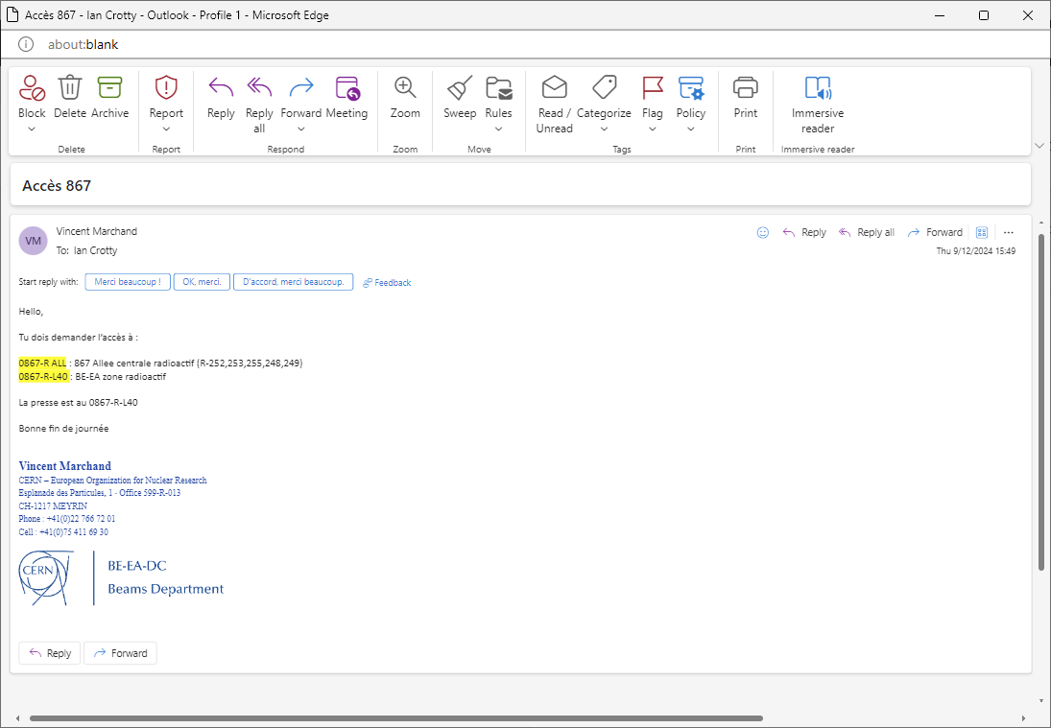

Slide 3
Vincent Marchand
​
Ian Crotty
​
Hello,
Tu dois demander l’accès à :
0867-R ALL : 867 Allee centrale radioactif (R-252,253,255,248,249)
0867-R-L40 : BE-EA zone radioactif
La presse est au 0867-R-L40
Bonne fin de journée
Vincent Marchand

Slide 4
Adams.cern.cj
Then option to “redirect”

Slide 5
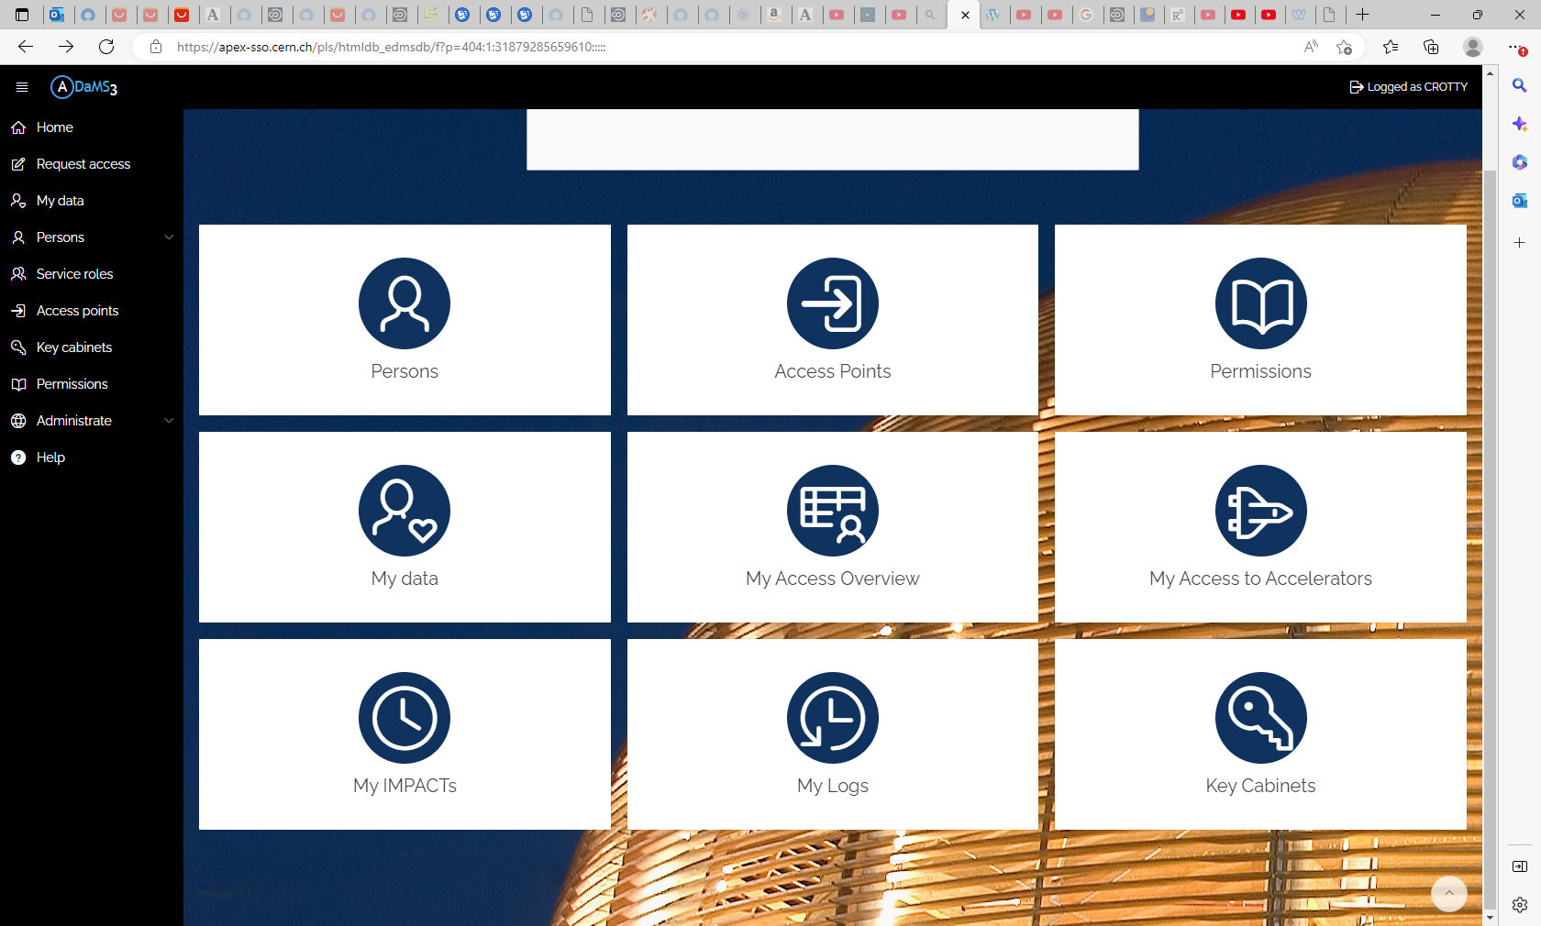

Slide 6
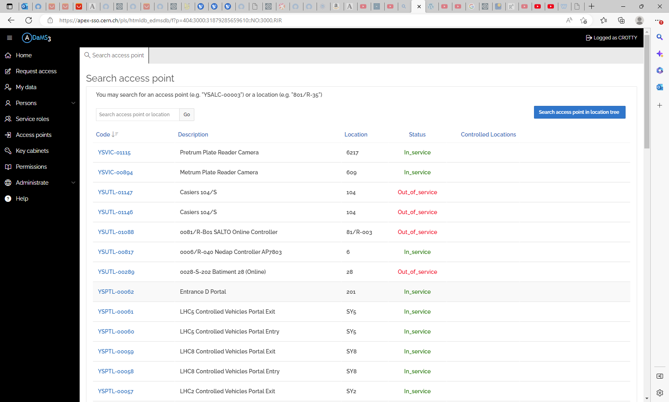

Slide 7


Slide 8
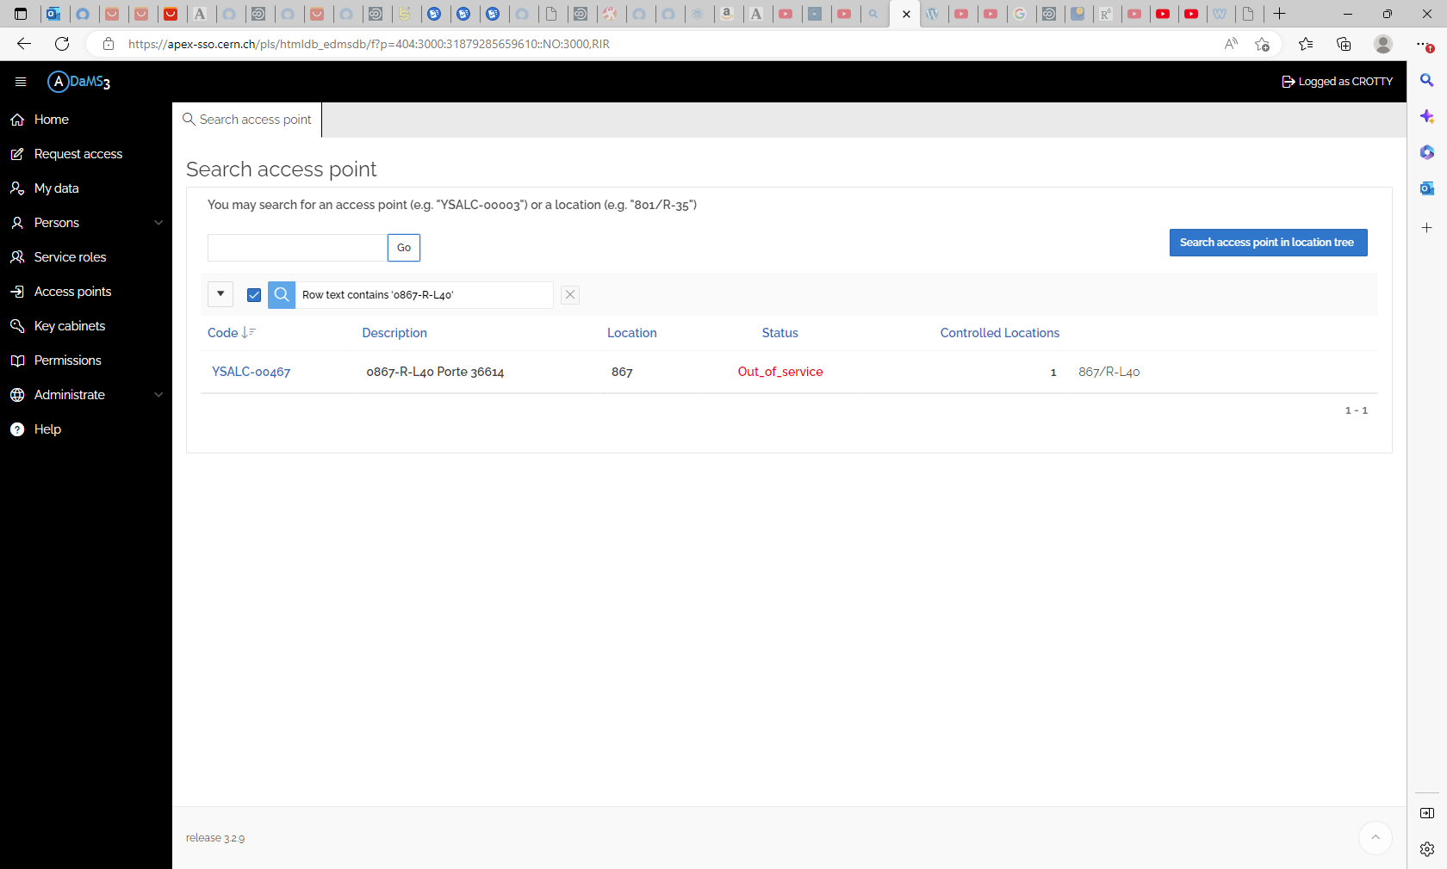

Slide 9
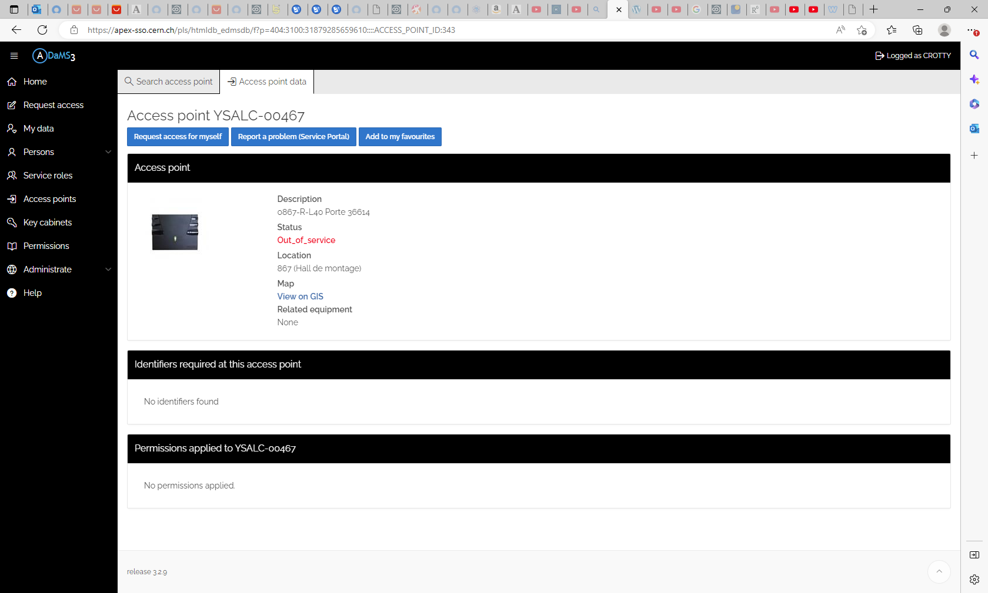

Slide 10
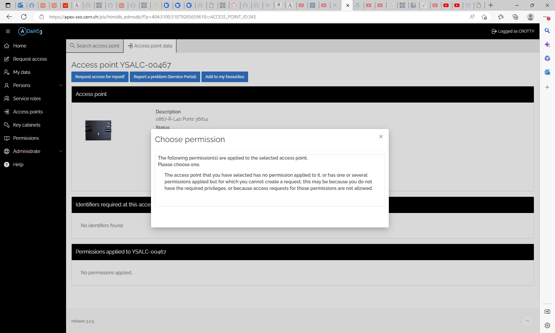

Slide 11
